Slide 1
Гуси в полынье
В. П. Астафьев
Подготовил
Вараксин Витя
Подготовительная группа
д/с «Росинка»

Slide 2
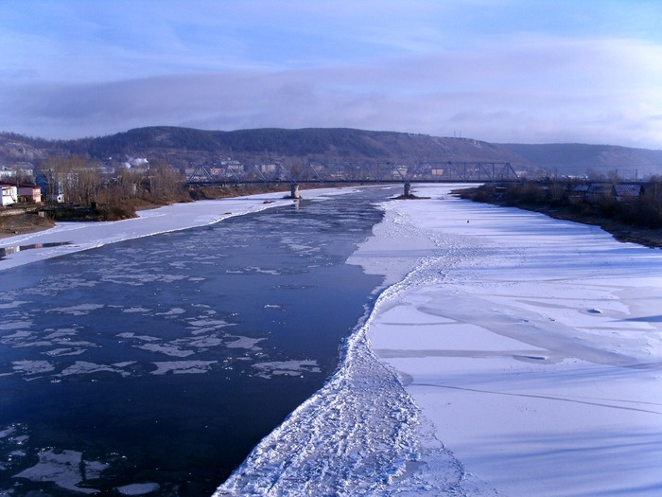
Зима. Ледостав на Енисее

Slide 3
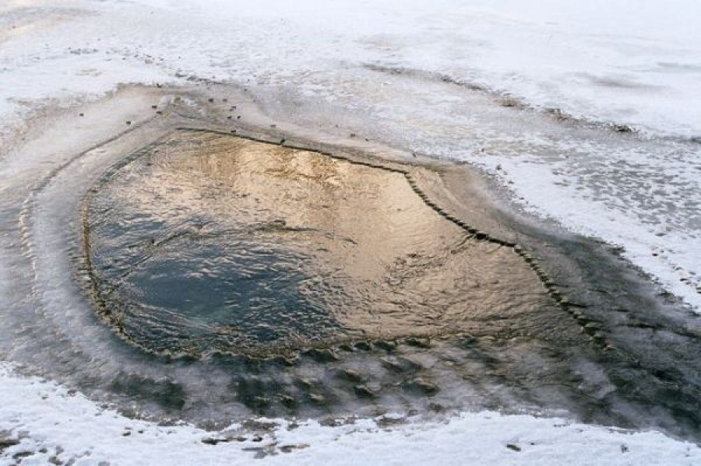
Полынья

Slide 4
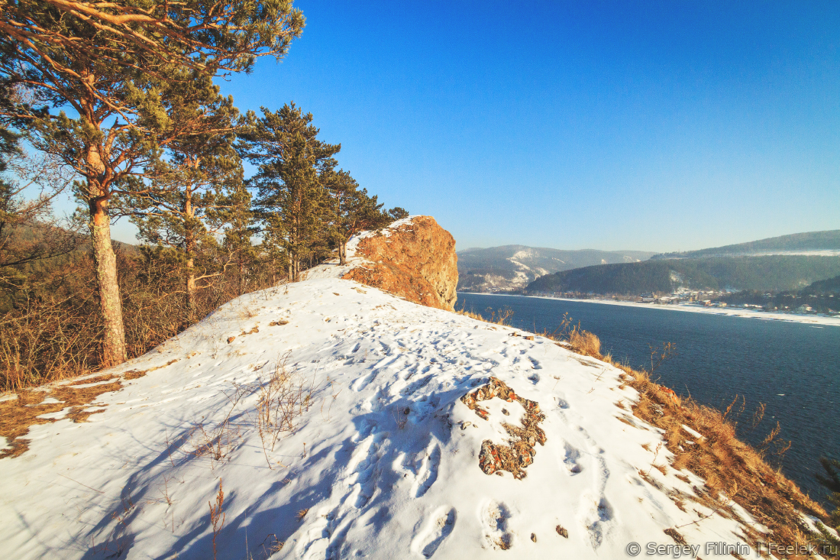
Караульный бык

Slide 5
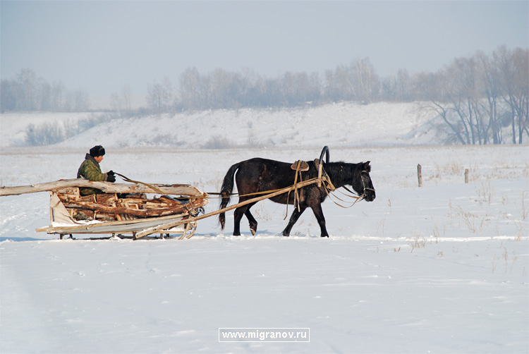
Первые обозы по неокрепшему льду

Slide 6
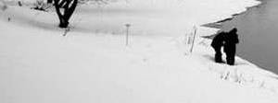
Дети пошли на лёд

Slide 7
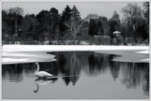
Гуси в полынье

Slide 8
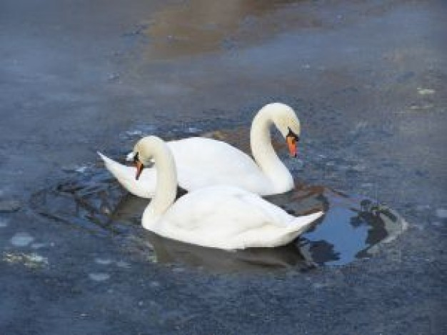
Надо спасти гусей

Slide 9

Помогал спасать гусей дядя Миша.
Все взяли доски и пошли к полынье.

Slide 10
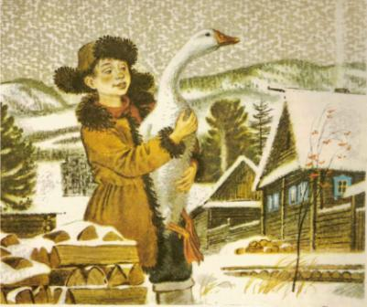
Спасли и забрали по домам.

Slide 11
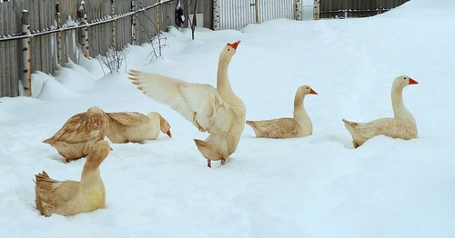
Гуси стали жить в деревне Виктора Астафьева.

